Slide 1
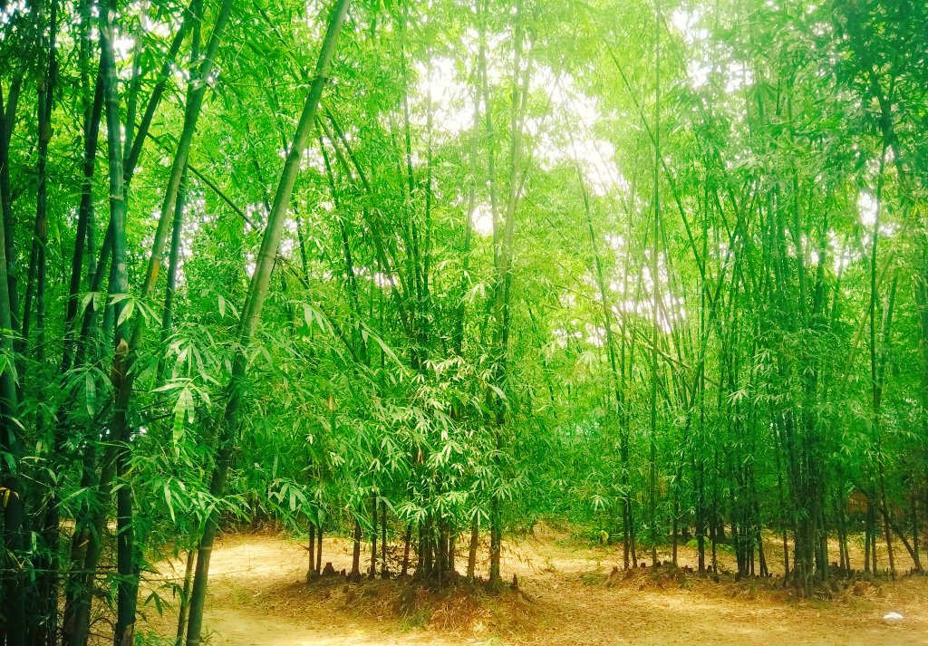
আজকের পাঠে তোমাদেরকে স্বাগত

Slide 2
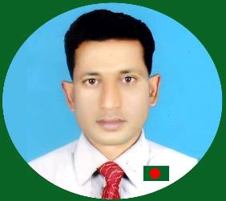
মোঃ আবুল কালাম
সহকারী শিক্ষক
শাহাপুর সরকারি প্রাথমিক বিদ্যালয়
বানিয়াচং, হবিগঞ্জ।
০১৭১৮৫০৯১৭১
শ্রেণি – চতুর্থ
বিষয় – আমার বাংলা বই
সময় – ৪০মিনিট

Slide 3
ভিডিওটি দেখতে লিংকে ক্লীক করুন
চল একটি ভিডিও দেখি
ভিডিও দেখে তোমরা কী বুঝলে?

Slide 4
ভিডিও সম্পর্কে আলোচনা
১) কোথায় চাঁদ উঠেছে?
২) কোথায় জোনাই জ্বলে?
৩) কিসের গন্ধে ঘুম আসেনা?
৪) কী দিয়ে মুখ ডাকে?
৫) কাল কিসের বিয়ে হবে?
আমাদের আজকের পাঠ কী হতে পারে? অনুমান করে বলো।

Slide 5
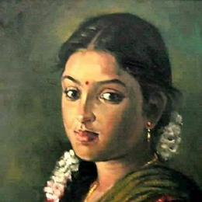
আমাদের আজকের পাঠ
কাজলা দিদি
লিখেছেন- যতীন্দ্রমোহন বাগচী
অধ্যায়ঃ ১৬
পাঠ্যাংশঃ বাঁশ বাগানের…………কেমন মজা হবে।

Slide 6
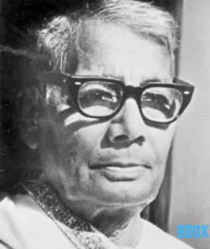
কবি পরিচিতি
জন্ম- ১৮৭৮সালের ২৭এ নভেম্বর যতীন্দ্রমোহন বাগচী নদীয়া জেলায় জন্ম গ্রহণ করেন।
মৃত্যুঃ - ১৯৪৮সালের ১লা ফেব্রুয়ারী তিনি মৃত্যু বরণ করেন।
যতীন্দ্রমোহন বাগচী
গ্রন্থঃ- লেখা , কেয়া, বন্ধুর দান ইত্যাদি ।

Slide 7
শিখনফল
এই পাঠ শেষে শিক্ষার্থীরা…
১.২.১ উচ্চারিত পঠিত বাক্য শুনে বুঝতে পারবে।
২.১.২ সঠিক ছন্দে প্রমিত উচ্চারণে কবিতাংশটুকু আবৃত্তি করতে পারবে।
১.৫.১ কবিতায় ব্যবহৃত শব্দের অর্থ ও বাক্য লিখতে পারবে।
২.৩.২ কবিতা সম্পর্কিত প্রশ্নের উত্তর শুদ্ধভাবে লিখতে পারবে।

Slide 8
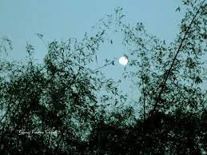
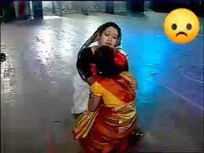
ছবির মাধ্যমে আলোচনা
বাঁশবাগানের মাথার উপর চাঁদ উঠেছে ওই
মাগো, আমার শোলক-বলা কাজলা দিদি কই?

Slide 9
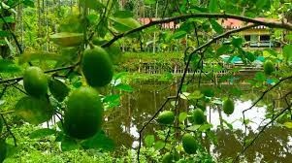
পুকুর ধারে, নেবুর তলে থোকায় থোকায় জোনাই জ্বলে ,

Slide 10
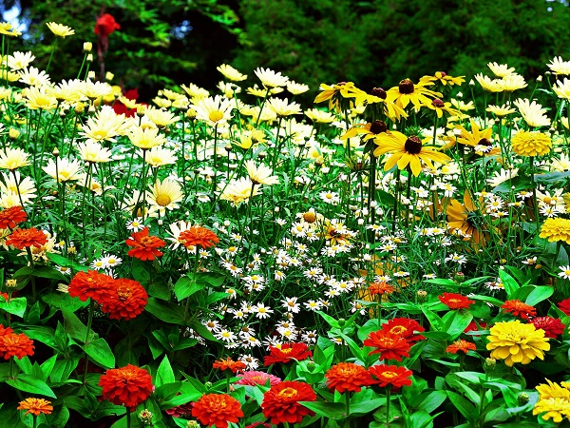
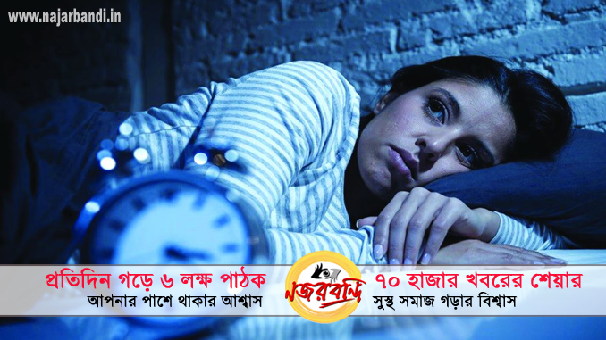
ফুলের গন্ধে ঘুম আসে না , একলা জেগে রই ;

Slide 11
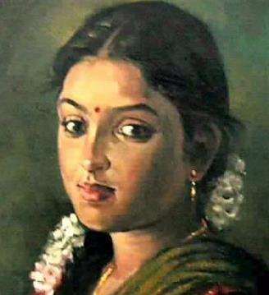
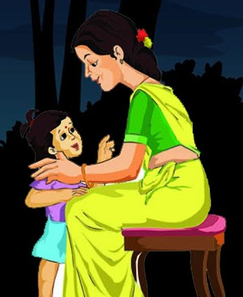
মাগো, আমার কোলের কাছে কাজলা দিদি কই?

Slide 12
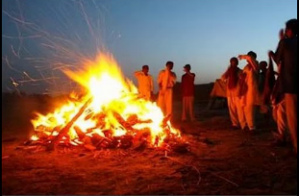
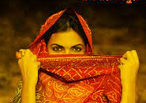
সেদিন হতে দিদিকে আর কেনই-বা না ডাকো,
দিদির কথায় আঁচল দিয়ে মুখটি কেন ঢাকো?

Slide 13
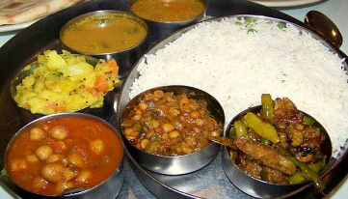
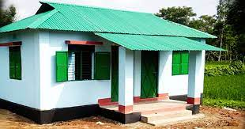
খাবার খেতে আসি যখন দিদি বলে ডাকি, তখন
ও- ঘর থেকে কেন মা দিদি আসে নাকো,

Slide 14
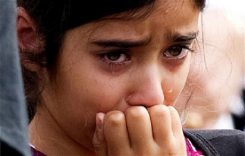
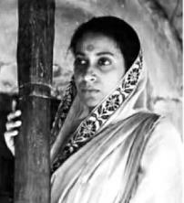
আমি ডাকি, - তুমি কেন চুপটি করে থাকো ?
বল মা , দিদি কোথায় গেছে , আসবে আবার কবে?

Slide 15
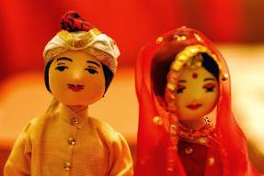
কাল যে আমার নতুন ঘরে পুতুল- বিয়ে হবে।
দিদির মতন ফাঁকি দিয়ে আমিও যদি লুকোই গিয়ে-

Slide 16
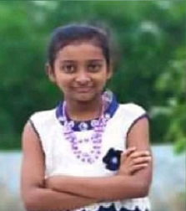
তুমি তখন একলা ঘরে কেমন করে রবে?
আমিও নাই দিদিও নাই কেমন মজা হবে।

Slide 17
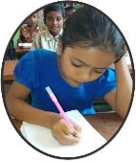
একক কাজ
(ক) কোথায় জোনাকি জ্বলে ?
১। নেবুর তলে
২। বাঁশ বাগানে
৩। শিউলিতলে
৪। তাল তলায়
(খ) কে শোলক বলতেন?
১। মা
২। দিদি
৩। দাদু
৪। বাবা
(গ) ঘুম আসে না কেন ?
১। নেবুর গন্ধে
২। ঝিঁঝিঁর ডাকে
৩। চাঁদের আলোতে
৪। ফুলের গন্ধে

Slide 18
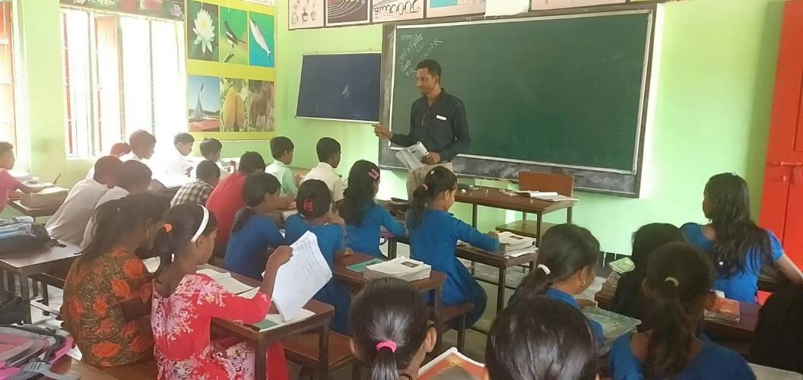
শিক্ষকের আদর্শ পাঠ

Slide 19
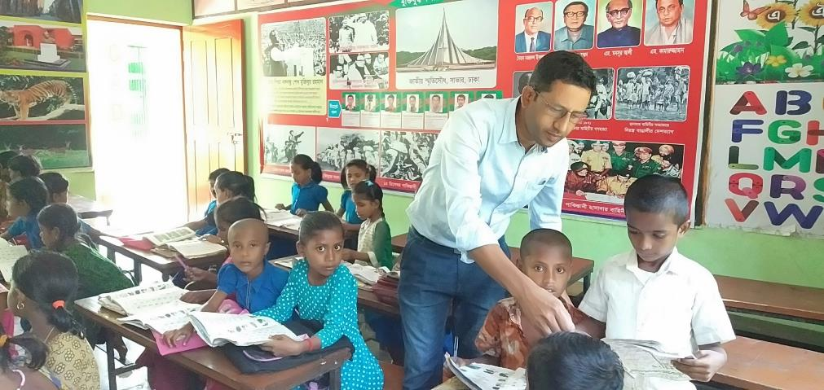
শিক্ষার্থীর সরব পাঠ
পাঠ্য বইয়ের ৬৭পৃষ্টা বের করে কবিতাটি আবৃত্তি করো।

Slide 20
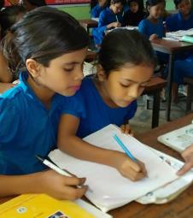
জোড়ায় কাজ
মিলিয়ে নাও
বিপরীত শব্দগুলো খাতায় লেখ।
দিন
পুরাতন
ঘুম
নেভা
ঢাকা
রাত
জাগরণ
নতুন
খোলা
জ্বলা

Slide 21
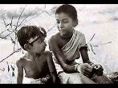
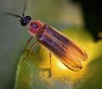
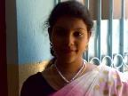
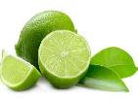
শব্দার্থ ও বাক্য তৈরী
শোলক
ছড়া ।
দিদি আমাকে শোলক শুনাতেন ।
জোনাই
জোনাকি পোকা।
রাতে ঝোপ-ঝাড়ে জোনাই জ্বলে ।
দিদি
বড় বোন , আপা।
দিদি আমাকে খুব আদর করতেন ।
নেবু
লেবু।
নেবুতে ভিটামিন সি পাওয়া যায় ।

Slide 22
মূল্যায়ন
(ক) কাজলা দিদি কোথায় গেছে?
(খ) কখন কাজলা দিদির কথা মনে পড়ে?
(গ) পুতুলের বিয়ের সময় দিদির কথা মনে পড়ে কেন?
(ঘ) আমিও নাই, দিদিও নাই, কেমন মজা হবে –এ কথা বলে কী বুঝানো হয়েছে ?

Slide 23
বাড়ির কাজ
কবিতার মূলভাব বাড়ি থেকে লিখে আনবে।

Slide 24
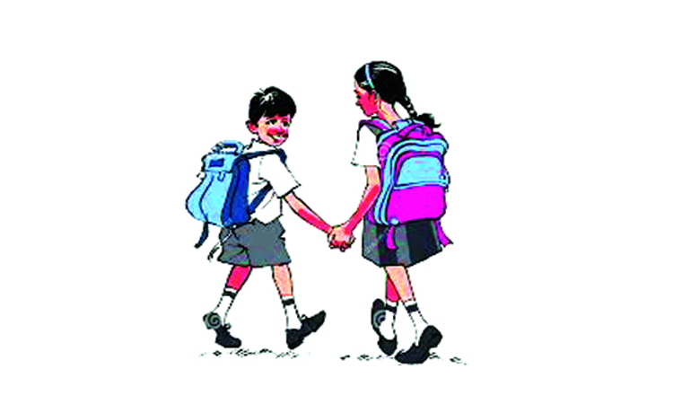
আজকের মতো বিদায়
ধন্যবাদ সবাইকে।

